Slide 1
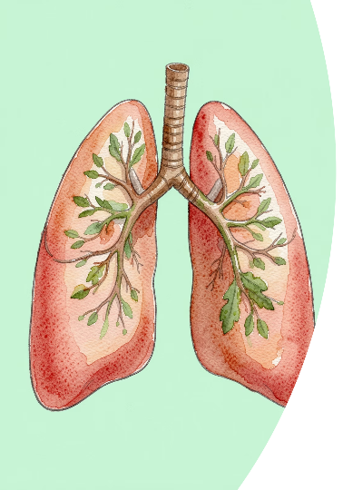
স্বাগতম
সপ্তম শ্রেণি | বিজ্ঞান | পাঠ ২

Slide 2
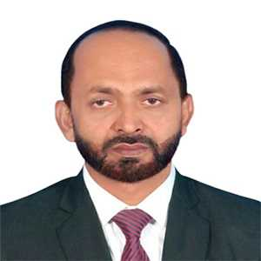
পরিচিতি
মোঃ ছানাউল্লাহ শাহ ফকির
সহকারি প্রধান শিক্ষক
ছফুরা খাতুন বালিকা উচ্চ বিদ্যালয়
নরসিংদী।
সপ্তম শ্রেণি - বিজ্ঞান
চতুর্থ অধ্যায়
শ্বসন

Slide 3
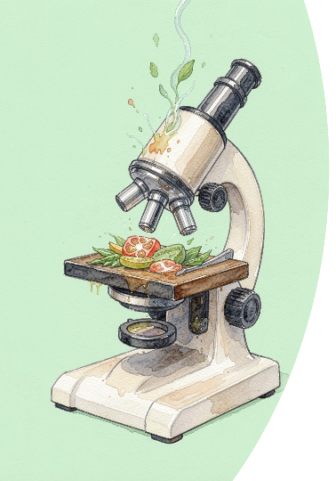


শ্বসন কী?
জৈব রাসায়নিক প্রক্রিয়া
শ্বসন হলো এমন একটি জৈব রাসায়নিক প্রক্রিয়া যেখানে জীব কোষে খাদ্যের জারণ ঘটে এবং শক্তি মুক্ত হয়।
গ্যাস বিনিময়
এই প্রক্রিয়ায় অক্সিজেন গ্রহণ করা হয় এবং কার্বন ডাই-অক্সাইড ও জলীয় বাষ্প নির্গত হয়।
সর্বদা সক্রিয়
শ্বসন সকল জীবকোষে সর্বদা চলতে থাকে — দিনে ও রাতে উভয় সময়ে।

Slide 4
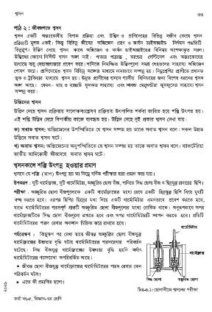
শ্বসনের প্রকারভেদ
সবাত শ্বসন
অক্সিজেনের উপস্থিতিতে সম্পন্ন হয়। সম্পূর্ণ জারণ ঘটে
এবং বেশি শক্তি উৎপন্ন হয়।
অবাত শ্বসন
অক্সিজেনের অনুপস্থিতিতে সম্পন্ন হয়। আংশিক জারণ ঘটে
এবং কম শক্তি উৎপন্ন হয়।

Slide 5
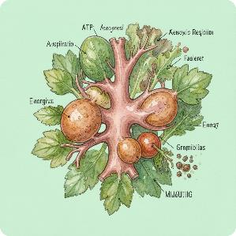

সবাত শ্বসন
প্রক্রিয়া কী?
অক্সিজেনের উপস্থিতিতে গ্লুকোজ সম্পূর্ণরূপে ভেঙে CO₂ ও H₂O তৈরি হয়।উচ্চতর প্রাণী ও উদ্ভিদের অধিকাংশ কোষে এই ধরনের শ্বসন ঘটে।
বিক্রিয়া: C₆H₁₂O₆ + 6O₂ → 6CO₂ + 6H₂O + শক্তি (ATP)

Slide 6
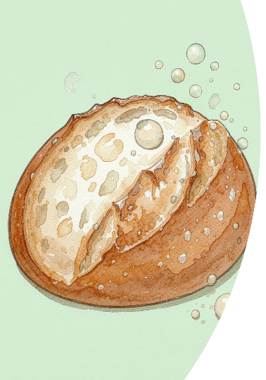



অবাত শ্বসন
কোথায় ঘটে?
ব্যাকটেরিয়া, ইস্ট এবং কিছু পরজীবী
প্রাণীতে এই শ্বসন দেখা যায়।
কী তৈরি হয়?
অক্সিজেন ছাড়াই গ্লুকোজ আংশিকভাবে ভেঙে ইথানল বা ল্যাকটিক অ্যাসিড তৈরি হয়।
বাস্তব উদাহরণ
রুটি তৈরিতে ইস্টের গাঁজন প্রক্রিয়া অবাত
শ্বসনের ফলে ঘটে।

Slide 7
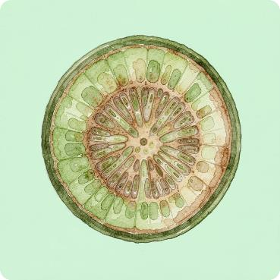
উদ্ভিদের শ্বসন
গ্যাস বিনিময়ের পথ
পাতার স্টোমাটা, কাণ্ডের লেন্টিসেল ও মূলের মাধ্যমে গ্যাস বিনিময় করে।
দিনে সালোকসংশ্লেষণ ও শ্বসন একসাথে চলে; রাতে শুধু শ্বসন চলে।
শ্বসনে উৎপন্ন CO₂ সালোকসংশ্লেষণে ব্যবহৃত হয়।

Slide 8
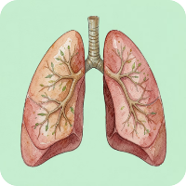

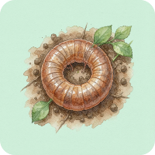

প্রাণীর শ্বসনতন্ত্র
মানুষ ও স্তন্যপায়ী
মাছ
কেঁচো
পোকামাকড়
ফুসফুসের মাধ্যমে
শ্বসন করে।
ফুলকার মাধ্যমে পানি থেকে অক্সিজেন গ্রহণ করে।
ভেজা ত্বকের মাধ্যমে গ্যাস বিনিময় করে।
ট্র্যাকিয়ার মাধ্যমে
শ্বসন করে।

Slide 9
শ্বসন ও সালোকসংশ্লেষণের পার্থক্য
বিষয়
শ্বসন
সালোকসংশ্লেষণ
কোথায় ঘটে
সকল জীবকোষে
শুধু সবুজ উদ্ভিদে
গ্যাস গ্রহণ
O₂ গ্রহণ করে
CO₂ গ্রহণ করে
গ্যাস ত্যাগ
CO₂ ত্যাগ করে
O₂ ত্যাগ করে
শক্তি
শক্তি মুক্ত করে
শক্তি সঞ্চয় করে

Slide 10
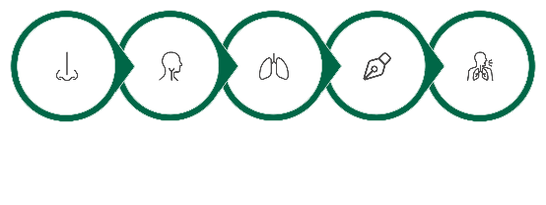
শ্বসনতন্ত্রের অঙ্গসমূহ (মানবদেহ)
নিয়ন্ত্রণ ব্যবস্থা
ডায়াফ্রাম ও পাঁজরের পেশি শ্বাস-প্রশ্বাস নিয়ন্ত্রণ করে।
শ্বাস গ্রহণ
ডায়াফ্রাম নিচে নামে → বুকের গহ্বর বড় হয় → বায়ু ভেতরে আসে।
নাক
শ্বাসনালি
ব্রংকাস
ব্রংকিওল
ফুসফুস
অ্যালভিওলাসে রক্ত ও বায়ুর মধ্যে
গ্যাস বিনিময় ঘটে।
শ্বাস ত্যাগ
ডায়াফ্রাম ওপরে ওঠে → বুকের গহ্বর ছোট হয় → বায়ু বাইরে যায়।

Slide 11
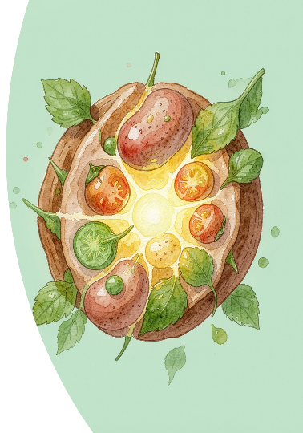
শ্বসন কেন গুরুত্বপূর্ণ?
1
শক্তির উৎস
শ্বসনে উৎপন্ন শক্তি (ATP) দিয়ে জীবের সকল
জৈবিক কাজ পরিচালিত হয়।
2
জীবনের প্রতিটি কাজে
বৃদ্ধি, চলাচল, পরিপাক, প্রজনন — সবকিছুতেই
শ্বসনের শক্তি প্রয়োজন।
3
জীবন ও মৃত্যুর প্রশ্ন
শ্বসন বন্ধ হলে কোষ মারা যায় এবং জীবের মৃত্যু ঘটে।

Slide 12
সবাইকে ধন্যবাদ

